Slide 1
Réunion parents 3ème
année 2023-2024
1. DNB 2024
2. ORIENTATION
- PROCEDURES
- PRESENTATION DES 2 VOIES
- Professionnelle
- Générale et technologique

Slide 2
I) Le DNB : ce qui est évalué
Maîtrise du socle commun
Contrôle continu
le niveau de maîtrise pour chacune des 8 composantes :
maîtrise insuffisante : 10 points
maîtrise fragile : 25 points
maîtrise satisfaisante : 40 points
très bonne maîtrise : 50 points
Soit au maximum 400 points
Quatre épreuves écrites sur 300 points : lundi 1er et mar
di 2 juillet 2024
Epreuve écrite de français, 3h : 100 points
Epreuve de mathématiques, 2h : 100 points
Histoire et géographie, éducation morale et civique, 2h : 50 points
Épreuve de sciences, 2 fois 1/2h : 50 points
(physique-chimie, ou SVT ou et technologie)
Epreuve orale 15 min sur 100 points mardi 6 juin
Soutenance d’un projet mené au cours d’un parcours (Avenir, Citoyen, Education artistique et culturel, Santé) 100 points.
Soit au maximum 400 points
Examen terminal
et ORAL
26 JUIN 2024
Enseignements de complément : latin
Objectifs d’apprentissage du cycle :
atteints 10 points
dépassés 20 points

Slide 3
Oral blanc du DNB
19 avril 2024
Oral non noté
2 avril : les élèves doivent rapporter la fiche indiquant le sujet choisi en plus du « parcours avenir » (stage d’observation).

Slide 4
épreuve orale DNB 2024 g philipe
Date de l’épreuve officielle: mardi 26 juin 2024
Communication du choix du sujet mi-mai 2024
Durée épreuve : 15 minutes
5' d'exposé + 10' entretien avec le jury
Evaluation : L’épreuve est notée sur 100 points :
Maîtrise de l’expression orale : 50 points
Maîtrise du sujet présenté : 50 points

Slide 6
PREPARATION DU DNB
- DNB BLANC (écrit) : 28 et 29 mars 2024
ENTRAINEMENT ORAL : vendredi 19 avril 2024
Préparation à l’épreuve de l’oral par les enseignants sur demande des élèves

Slide 7
Nouveauté 2024
Suppression du correctif académique

Slide 8
II) procédures
ORIENTATION 2ème et 3ème trimestre
Vœux d’orientation
Décision d’orientation
(chef d’établissement sur proposition du conseil de classe)
AFFECTATION en mai et juin
Choix du lycee vœux d’affectation
Affelnet : procédure académique

Slide 9
Pour les 2 procédures : Scolarité services
Le compte EduConnect d’un représentant légal permet:
sur l’onglet Orientation : de saisir les intentions et d’accuser réception de l’avis donné par le conseil de classe
sur l’onglet Affectation : de saisir les vœux de formation dans un établissement (Affelnet lycée)
Le compte d’un élève permet uniquement de consulter les saisies effectuées par le représentant légal.

Slide 10
Orientation : phase 1
30/01/2024
12/03/2024
14/03/2024

Slide 11
Orientation : 4 phases
19/02
15/03
Conseils de classe 2ème trimestre
Du 13 au 24 mars 2024
Conseils de classe 3ème trimestre
à définir en mai

Slide 12
Orientation : phase 1
Un seul des représentants légaux de l’élève peut effectuer la saisie des intentions provisoires :
- au moins 1 intention,
- jusqu’à 3 intentions :
2de générale et technologique ou 2de STHR
2de professionnelle
1re année de CAP
Le rang détermine l’ordre de préférence.
Les intentions peuvent être modifiées jusqu’à la fermeture du téléservice par l’établissement avant les conseils de classe. Fermeture mardi 12 mars 2024

Slide 13
Orientation : phase 1
Important : le catalogue des offres de formation du service en ligne affectation est consultable toute l’année
à l’adresse :
https://affectation3e.phm.education.gouv.fr.

Slide 14
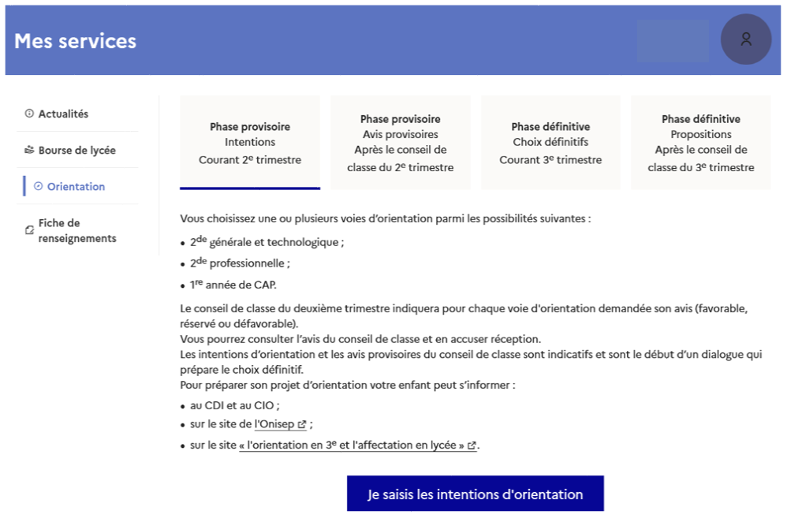

Slide 15
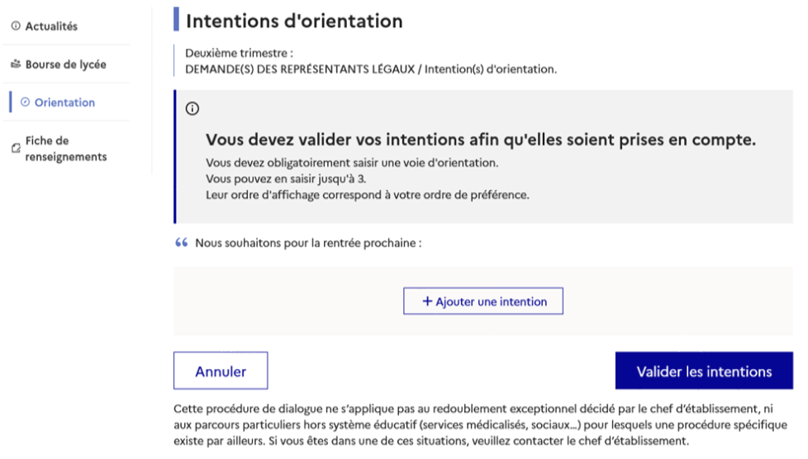
Le bouton « + Ajouter une intention » ouvre une pop-up qui permet la sélection d’une voie d’orientation, les intentions doivent être validées pour être enregistrées

Slide 16
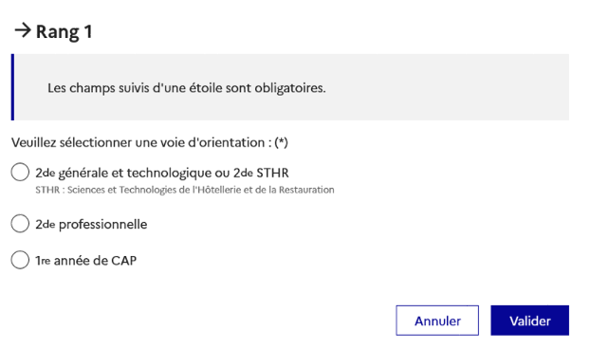
La sélection d’une voie se fait dans l’ordre de préférence, il est possible de les modifier jusqu’à la fermeture du service en ligne Orientation à la date indiquée par le chef d’établissement

Slide 17
Le récapitulatif des intentions d’orientation saisies est affiché et doit être validé pour être enregistré

Slide 19
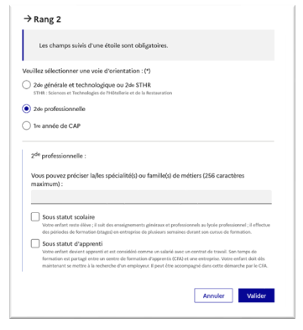

Slide 20
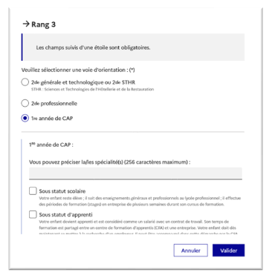

Slide 21
Un courriel avec le récapitulatif des intentions d’orientation saisies est transmis à chaque représentant légal

Slide 22
Orientation : phase 1
Mail de confirmation : Un mail récapitulatif devrait être envoyé aux deux représentants légaux, lorsque celui qui a effectué ou modifié la saisie se déconnecte de sa session.
Si le représentant légal ne valide pas les intentions saisies, celles-ci ne seront pas enregistrées.
Nous vous contacterons si nous constatons un problème de saisie.

Slide 23
Voie professionnelle : 2 pro ou CAP
De janvier aux vacances de printemps :
Mini stages en lycées professionnels
Sur
inscription au secrétariat du collège
par l’intermédiaire des professeurs principaux

Slide 24
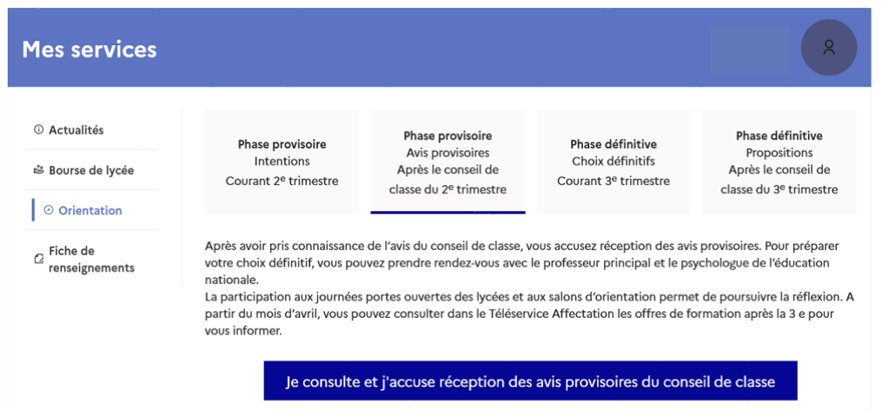
L’accusé de réception des avis du conseil de classe pourra être effectué indifféremment par l’un ou l’autre des représentants légaux.

Slide 25
Orientation : phase 3 et 4
phase 3 : Vœux définitifs avant le conseil de classe du 3ème trimestre → procédure identique
Conseil de classe du 3ème trimestre → Proposition définitive d’orientation
phase 4 : Réponse à la proposition d’orientation du conseil de classe.
Si la proposition n’est pas conforme au vœu de la famille → dialogue avec le chef d’établissement.

Slide 26
Phase d’affectation
Téléservice Affectation
Ouverture à partir du 5 avril 2024
(consultation des formations)
Saisie ouverte du 6 au 27 mai 2024 (Dates prévisionnelles)
10 vœux dans l’académie
(5 vœux si hors académie)
1 vœu = 1 formation dans un établissement

Slide 27
Phase d’affectation
Téléservice Affectation
Concerne à la fois la voie générale et technologique et la voie professionnelle
Lycées généraux et technologiques de secteur :
Honoré d’Estienne d’Orves
Livet
Tous lycées professionnels

Slide 28
CAS PARTICULIERS
Demande d’une 2GT dans un lycée autre que le lycée de secteur
Informer le professeur principal de votre enfant
Compléter une demande de dérogation qui sera transmise par le collège
Recrutement sur formations spécifiques

Slide 29
Recrutement formations specifiques
Mi-Avril : constitution des dossiers à transmettre au collège
Sections spécifiques (Voie GT) Abibac, Bachibac, Esabac, Sections internationales
Sections spécifiques (Voie Pro) Métiers de sécurité, aéronautique option avionique, de la mer, prothésiste dentaire
Résultats le 20 mai afin de valider les vœux sur Affelnet avant le 31 mai

Slide 30
Comment aider votre enfant ?
- Dialogue avec le professeur principal
- Mme LE GALLOU
psychologue de l’Education Nationale ConseillerE d’orientation
Portes ouvertes des lycées
S’informer, Se documenter avec votre enfant

Slide 31
Test de positionnement numérique en anglais : Ev@lang
Début mars
Mise en place par le ministère de l’Education nationale
Test adaptatif en fonction du niveau de compétence de l’élève (30 min en moyenne)
Test sur la compréhension de l’oral, de l’écrit, la grammaire, le lexique
Test passé au collège en salle multimédia

Slide 32
PIX
PIX : c’est quoi ? → Plateforme nationale – Référentiel européen
Pour développer les compétences numériques : référentiel européen , 16 compétences réparties dans 5 domaines, 8 niveaux
Pour établir des certifications de niveau dans ces compétences. Certification en 3ème et en terminale dans les établissements scolaires
Certification prévue au collège G PHILIPE pour les 3^{èmes} en 2024
Certification des compétences numériques en avril et mai . Pour pouvoir passer la certification, il faut être inscrit sur la plateforme et avoir validé au moins 5 compétences en niveau 1.
Préparation à partir de mars dans la continuité de ce qui a été fait en 4^{ème :} vérification de l’inscription de chaque élève et du niveau déjà atteint dans les compétences travaillées par l’élève

Slide 33
Dates à noter
Jusqu’au 12 mars 2024. Faire connaître son choix d’orientation (Educonnect; téléservice orientation)
28 et 29 mars 2024 : DNB blanc, épreuves écrites
14 mars - 2 avril 2024 : conseils de classes du deuxième trimestre et retour aux familles des avis provisoires d’orientation des conseils de classes
8 avril 2024 : Début de la phase définitive
19 avril 2024 : DNB blanc, épreuve orale + PIX
Du lundi 6 au lundi 27 mai 2024 saisie des vœux d’affectation par les familles
25 juin : fin des cours
26 juin : Epreuve de soutenance orale du DNB
26 juin : Publication des résultats des affectations et début des inscriptions
1er et 2 juillet : Epreuves écrites du DNB

